Slide 1

Utilização de Behaviour-Driven Development para apoio à modelagem de requisitos e Gestão das Comunicações
ESCOLA POLITÉCNICA DA UNIVERSIDADE DE SÃO PAULO
PECE – Programa de Educação Continuada em Engenharia
Autor: Giovanni Vicente Gentile da Silva
Orientadora: Profª Drª Jussara Pimenta Matos
Março/2021

Slide 2







Agenda
Introdução
Objetivos
Conceitos e Proposta de Práticas com BDD
Aplicação da Proposta em um Estudo de Caso
Análise de resultados
Conclusões
Principais Referências

Slide 4

Introdução
UTDD é uma abordagem de desenvolvimento e projeto na qual os testes unitários são especificados e implementados antes da codificação propriamente dita
Muitos estudos para verificar a eficiência da aplicação de UTDD foram conduzidos, mas ainda não há um consenso sobre a efetividade da utilização desta abordagem
A proposta deste estudo é verificar como a experiência dos desenvolvedores influencia no aprendizado e aplicação do UTDD
As métricas utilizadas serão a conformidade com os princípios UTDD e a eficiência dos programadores que participaram do experimento
Ao final do estudo, o autor compartilha alguns pontos que podem ameaçar sua validade, bem como as conclusões sobre o experimento

Slide 5

Objetivos
O estudo busca o entendimento de duas questões, uma trabalhando com a perspectiva da academia e outra da indústria:
  Perspectiva acadêmica: Descobrir quais as complexidades e dificuldades no aprendizado e aplicação do UTDD por profissionais com níveis de experiência diferentes (mas que nunca tiveram contato prévio com a técnica), de modo a validar se é possível que estes profissionais finalizem o estudo aptos a compreendê-la e utilizá-la;
  Perspectiva da indústria: Verificar a viabilidade do uso desta técnica em projetos de software reais.

Slide 6


Resumo (parte 1 / 6): contextualização
Conforme descrito na introdução, não há consenso na academia / indústria sobre a efetividade do UTDD
Um dos motivos para isso é a dificuldade de isolar os efeitos do UTDD de uma série de variáveis do contexto
Uma destas variáveis é a experiência do desenvolvedor (CAUSEVIC et al., 2011)
A tendência é que quanto maior a experiência, maior a facilidade de aprender e utilizar UTDD
O estudo contou com a participação de 25 profissionais com diferentes skills, a fim de validar a conformidade e eficiência no uso do UTDD, considerando tempo para aprendizado de forma autodidata

Slide 7

Resumo (parte 2 / 6): formalização do UTDD e métrica de conformidade
Escrita e implementação do teste unitário da nova funcionalidade;
Execução de todos os testes unitários para verificar se o novo teste irá falhar;
Implementação do código (o suficiente para o novo caso de teste passar);
Execução do novo caso de teste em conjunto com os demais, com repetição do passo 3 até todos os casos passarem;
Refatoração do código, para reduzir complexidade a fim de obter uma maior manutenibilidade e apreensibilidade do código;
Nova execução dos testes e correção de possíveis defeitos;
Implementação de uma nova funcionalidade a partir do passo 1.

Slide 8
Resumo (parte 2 / 6): formalização do UTDD e métrica de conformidade
O estudo trabalhou com 3 tipos de tarefas (tasks) (BECK, 2003):
  Red tasks: escrever um teste que vai falhar pois o código não está implementado (conforme passos 1 e 2 do ciclo de UTDD);
  Green tasks: implementar código de maneira pragmática para os testes que falharam anteriormente passarem (passos 3 e 4);
  Refactor tasks: eliminar possíveis duplicidades e code smells (más práticas de implementação (MARTIN, 2008)) (passos 5 e 6).

Slide 9
Resumo (parte 3 / 6): definição do estudo
Foram selecionados 25 profissionais para apoiar a realização do estudo, distribuídos conforme:
  Júnior: 1 a 2 anos de experiência. 9 Júniores selecionados (J1 a J9);
  Intermediários (equivalentes à pleno): 3 a 5 anos de experiência. 8 Intermediários (I1 a I8);
  Sênior: 6 anos ou mais de experiência. 8 Sêniores (S1 a S8)
  O objetivo era implementar um total de 24 requisitos, distribuídos em 8 grupos (G1 a G8), no qual cada grupo possuía um requisito considerado fácil, um médio e um difícil.
  Estes requisitos se referem à implementação de um sistema para gestão de projetos realizados na Universidade de Madri
  Todos passaram por um treinamento (idêntico) dos fundamentos do UTDD

Slide 10
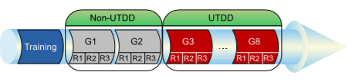
Resumo (parte 3 / 6): definição do estudo
Os dois primeiros grupos de requisitos foram implementados com técnicas “test-late”, e a partir do G3 a aplicação do UTDD passou a ser obrigatória, conforme:
Figura 1: Divisão dos grupos entregues com abordagem UTDD e não-UTDD (LATORRE, 2013)

Slide 11
Resumo (parte 3 / 6): definição do estudo
Foram coletados e considerados 3 tipos de variáveis:
  Exatidão: a aplicação funciona e faz o que se espera dela;
  Conformidade com o UTDD, conforme descrito na parte 2;
  Eficiência na programação
  Foram utilizados questionários e ferramentas de monitoração
      Q1 (após implementar grupos de requisitos)
    Quão alta foi a dificuldade que você teve para entender os requisitos? (1 = muito baixa; 3 = nem baixa nem alta; 5 = muito alta);
    Quantas mudanças ou correções foram necessárias para a implementação do requisito com sucesso?
      Q2 (ao fim do estudo)
    1. Quão difícil foi aprender UTDD? (1 = muito fácil; 3 = nem fácil nem difícil; 5 = muito
    difícil)
    O quão útil é o UTDD? (1 = inútil; 2 = pouco útil; 3 = moderadamente útil; 4 = muito
    útil; 5 = extremamente útil).

Slide 12




Resumo (parte 3 / 6): definição do estudo
Ferramentas de Monitoração

Slide 13
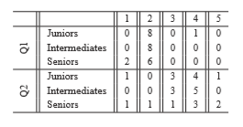
Resumo (parte 4 / 6): análise dos resultados
Resultado do último questionário
Tabela 1: Resultado do questionário final (LATORRE, 2013)

Slide 14
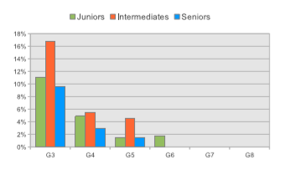
Resumo (parte 4 / 6): análise dos resultados
Tempo médio de auto-aprendizado de acordo com o nível:
Figura 2: Tempo médio de aprendizado do UTDD de acordo com o nível (LATORRE, 2013)

Slide 15
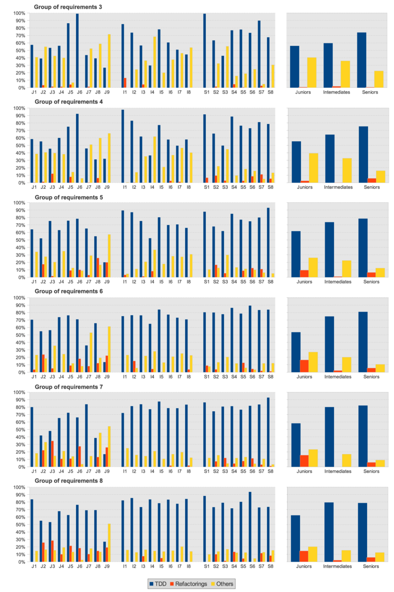
Resumo (parte 4 / 6): análise dos resultados
Consolidado de mudanças por tipo
Figura 3: Consolidação dos tipos de mudanças realizadas pelos profissionais (LATORRE, 2013)

Slide 16
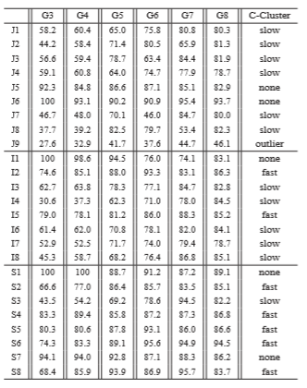
Resumo (parte 4 / 6): análise dos resultados
Medida da conformidade de cada profissional por grupo
Tabela 2: Medida do índice de conformidade dos profissionais (LATORRE, 2013)

Slide 17
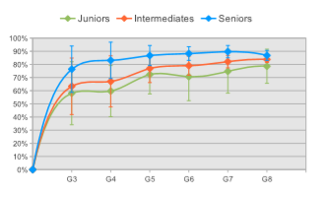
Resumo (parte 4 / 6): análise dos resultados
Curvas de aprendizado determinadas por um algoritmo k-means
Figura 4: Curva de aprendizado do UTDD (LATORRE, 2013)

Slide 18
Resumo (parte 4 / 6): análise dos resultados
Classificação das curvas de aprendizado:
  None: não houve curva de aprendizado, pois a conformidade com o UTDD permaneceu alta desde o início;
  Fast: alta conformidade após 1 ou 2 iterações;
  Slow: baixa conformidade no início, levando cerca de 5 iterações para a conformidade ficar alta;
  Outlier: resultados muito baixos que destoam dos demais, único que respondeu que UTDD é difícil de aprender.
A medida de conformidade de todos os profissionais exceto o outlier foi de >= 80%, o que levou a conclusão de que é possível aprender e aplicar o UTDD em um curto período de tempo
Comparando com estudo de MÜLLER e HÖFER (2007), a conformidade foi comparável a um de um expert no UTDD.

Slide 19

Resumo (parte 4 / 6): análise dos resultados
A fim de criar um baseline para futuras comparações, foi definida a métrica de eficiência, para que haja um comparativo entre as iterações com e sem UTDD. A fórmula abaixo foi aplicada para possibilitar uma medição da eficiência na implementação dos grupos G1 e G2.
Gi: corresponde aos grupos;
s: corresponde aos profissionais (s de subject);
D: Design;
J: Java, implementação do código;
JU: JUnit, implementação do teste;
T: Test, execução do teste.

Slide 20
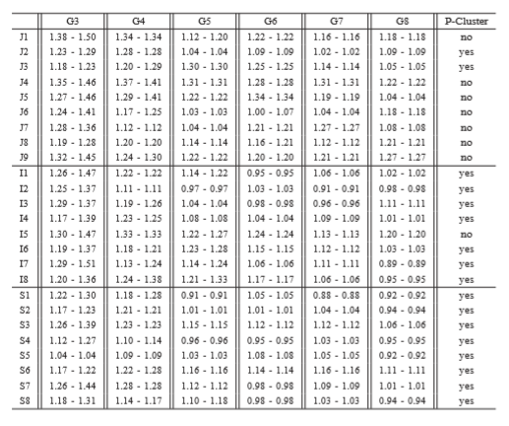
Resumo (parte 4 / 6): análise dos resultados
Resultados comparando o G3 ao G8 com a eficiência medida na implementação do G1 e G2:
Tabela 3: Medidas normalizadas de eficiência por profissional (LATORRE, 2013)

Slide 21
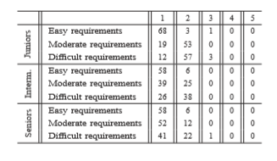
Resumo (parte 4 / 6): análise dos resultados
A compreensão dos requisitos não afetou a performance, visto que todos os profissionais consideraram os requisitos fáceis de entender, conforme tabela 4.
Tabela 4: Respostas a respeito da complexidade de entendimento dos requisitos, no qual 1 = muito fácil; 3 = nem fácil nem difícil e 5 = muito difícil (LATORRE, 2013)

Slide 22
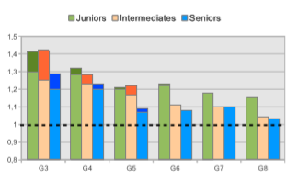
Resumo (parte 4 / 6): análise dos resultados
A figura 6 ilustra a diferença na performance de implementação dos grupos G1 e G2 com os demais.
A linha tracejada corresponde ao baseline estabelecido pela métrica de eficiência, as barras são a performance nas entregas realizadas com UTDD, sendo que a parte mais escura é o tempo utilizado para estudo de UTDD.
Figura 6: comparação entre a performance dos grupos entregues sem UTDD (tracejado) com os entregues com UTDD (barras) (LATORRE, 2013)

Slide 23
Resumo (parte 5 / 6): ameaças à validade do estudo
Estudo empírico e com poucos participantes;
Não foi aplicada a pressão do mundo real nos profissionais participantes do estudo;
Baseline de performance não considerou que o UTDD teria etapas e trabalho a mais do que as abordagens test-late (foi considerado somente o tempo absoluto de ambas abordagens);
Complexidade dos grupos de requisitos foi verificada anteriormente com outros programadores para garantir que o entendimento destes fosse muito fácil, portanto a complexidade dos requisitos não influenciou no estudo, mas pode influenciar no mundo real;
Para generalizar os resultados, o estudo precisaria ser feito em múltiplos contextos, ambientes e tecnologias;
Em contextos mais complexos, conhecimentos mais específicos de design e tecnologias específicas podem fazer maior diferença do que os demais fatores propostos no estudo.
Profissionais que desenvolveram a unidade foram os mesmos que testaram a unidade*
* Esse último fator não foi apontado pelo autor do artigo mas sim por mim.

Slide 24
Resumo (parte 6 / 6): conclusões
Autor
  Bons profissionais, com conhecimento apropriado, mas sem experiência com UTDD, podem aprender a técnica rapidamente e aplicá-la em pequenas tarefas de programação
  Todos os profissionais exceto 1 consideraram UTDD fácil de aprender, o que foi comprovado através de seus índices de conformidade com a prática
  Desde o princípio, os Sêniores tiveram performance equivalente de um expert em UTDD de acordo com a classificação de Müller e Höfer
  A conformidade e curva de aprendizado foram melhorando ao longo das iterações bem, mas a curva dos Júniores se apresentou mais lenta
  As curvas de aprendizado foram influenciadas diretamente pela experiência, mas fatores como profissionalismo e disciplina também foram determinantes
  A performance também foi melhorando ao longo das iterações, porém ao contrário da conformidade, o fator determinante e constante foi de fato a experiência do profissional.

Slide 25
Resumo (parte 6 / 6): conclusões
Autor
  Ao final do estudo, somente 2 profissionais tiveram conformidade maior que 90% na última iteração, apesar de alguns terem atingido 100% nas primeiras iterações
  No geral a percepção é a de que UTDD é difícil de aprender. O ponto é que ele pode ser aprendido, mas requer disciplina.
  Em um contexto de indústria, com prazos, metas e pressão, os menos experientes podem voltar a adotar técnicas que não são UTDD (este problema pode ser reduzido com pair programming, por exemplo).
  Um ponto chave para os resultados deste estudo foi o conhecimento e experiência dos profissionais no uso do Java e Junit
  Do ponto de vista da indústria, foi concluído que o UTDD pode ser utilizado mesmo por profissionais inexperientes com esta abordagem, mas que Plenos (Intermediários) e Sêniores tendem a ter mais facilidade e velocidade para aplicar UTDD, neste contexto os Júniores podem ser punidos por inexperiência com práticas de design.

Slide 26
Resumo (parte 6 / 6): conclusões
Pessoal
  Fundamentação teórica referente às práticas TDD e ao UTDD em si serviram como uma boa referência
  Apesar de ser empírico, o estudo embasou e quantificou muitas impressões que até então não estavam bem fundamentadas e eram obtidas por dedução
  O uso de medidas indiretas para quantificar as métricas de conformidade com o UTDD e eficiência na programação foram muito importantes para obter esse embasamento.
  Experiência nas tecnologias propostas (Java e JUnit) e em design (também no paradigma proposto), expertise e profissionalismo fazem diferença no aprendizado desta e qualquer outra nova abordagem.

Slide 27

Referências
R. Latorre, “Effects of Developer Experience on Learning and Applying Unit Test-Driven Development,” in IEEE Transactions on Software Engineering. IEEE, 2013.
A. Causevic, D. Sundmark, and S. Punnekkat, “Factors limiting industrial adoption of test driven development: A systematic review,” in Software Testing, Veriﬁcation and Validation (ICST), 2011 IEEE Fourth International Conference on. IEEE, 2011, pg. 337–346.
K. Beck, Test Driven Development: By Example. Addison-Wesley Professional, 2003.
Robert C. Martin, “Código Limpo: Habilidades Práticas do Agile Software,” 2008, pg. 286.
S. Kollanus and V. Isomöttönen, “Understanding tdd in academic environment: experiences from two experiments,” in Proceedings of the 8th International Conference on Computing Education Research, ser. Koli ’08. New York, NY, USA: ACM, 2008, pp. 25–31.
M. M. Müller and A. Höfer, “The effect of experience on the testdriven development process,” Empirical Softw. Eng., vol. 12, no. 6, pg. 593–615, Dec. 2007.

